Slide 1
『融客月报』
—— 二级市场（2022年11月）

Slide 2
宏观
CPI同比涨幅回落，重回“1时代“
市场
11月两市高位运行，仅科创50下跌
展望
长期预期趋稳，短期多因素仍将影响市场

Slide 3
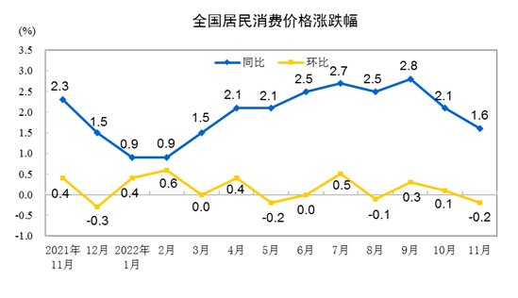
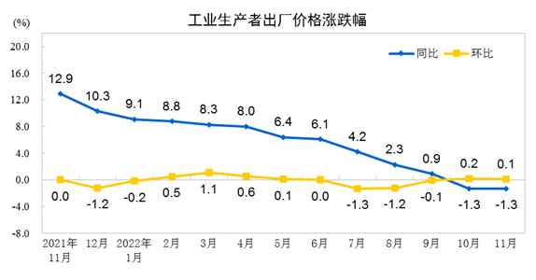
CPI、PPI
11月CPI同比上涨1.6%，环比下跌0.2%。11月PPI同比下降1.3%，环比上涨0.1% 。
CPI环比由涨转降，同比涨幅回落 11月份，受国内疫情、季节性因素及去年同期对比基数走高等共同影响，CPI环比由涨转降，同比涨幅回落。环比看，中央储备猪肉投放工作继续开展，生猪供给持续增加，猪肉价格由涨转降。受疫情影响，飞机票和宾馆住宿价格双双下降。
PPI环比涨幅回落，同比继续下降 11月份，受煤炭、石油、有色金属等行业价格上涨影响， PPI环比微涨；受去年同期对比基数较高影响，同比继续下降。环比来看，煤炭保供力度加大，供给有所改善，煤炭开采和洗选业价格上涨。钢材需求整体仍偏弱，黑色金属冶炼和压延加工业价格下降。

Slide 4
制造业PMI
11月中国官方制造业PMI录得48.00%，低于上月1.2个百分点
11月财新中国制造业PMI为49.40%，较10月回升0.2个百分点
两者走势持续背离，
但仍双双位于荣枯线以下

Slide 5
央行公开市场操作
2022年11月央行累计净回笼资金14190亿元

Slide 6
市场概况
上证指数
8.91%
深证成指
6.84%
创业板指
3.54%
科创50
1.00%
Notes:
10月只有科创50涨7.55

Slide 7
沪深市值统计
沪市市值55.36万亿
深市市值33.71万亿
较10月底 8.31%

Slide 8
北市市值统计
11月底北市市值2089.94亿元
较10月底 5.22%
较开市首日 39.04%

Slide 9
富时中国A50（CN0Y）股指期货
11月A50股指期货主力合约结算价震荡上行

Slide 10
2022年全市场解禁规模
2022年市场解禁市值4.56万亿元
11月市场解禁市值3813.20亿元
环比扩张102.47%，同比增长11.49%
Notes:
环比：-52.93%
同比：-44..94%

Slide 11
大宗交易统计及折价率
11月大宗市场总成交额 647.20 亿元。较上月增加 369.89 亿元
11月大宗市场平均折价率 5.99 %。较上月下行 1.19%

Slide 12
融资融券余额（万亿）
2022年10月底两融余额为1.55万亿，2022年11月底两融余额为1.56万亿
较上月底小幅增加175.96亿元，两融余额持续上行

Slide 13
商品期货合约概览
Notes:
1.国际油脂市场短期内无明显的利空消息出现，美豆油也保持强势的状态，加上马来和印尼进入季节性减产期且棕榈油的出口情况表现得很强劲，所以产地棕榈油报价坚挺。伴随着国内出台越来越多的利好政策，市场对国内油脂消费边际好转的预期升温，多重乐观情绪推动油脂价格上涨。
2.短期PVC需求环比略有改善，供应处于低位，库存连续下降，基本面边际改善，对价格影响中性偏多。近期终端地产政策利好频发，PVC需求预期改善，带动价格反弹。
3.玻璃需求预期有所好转 近月预计区间震荡为主，玻璃库存高位但需求预期有所好转

Slide 14
沪深两市市值前十（万亿）
Notes:
沪市：中银和招行再度互换
深市：泸州老窖和牧原互换，平安银行把金龙鱼挤出去

Slide 15
11月涨幅居前个股(去除发行不足一年新股)
Notes:
特一药业抛出预期，称希望在销售市场正常的情况下，用5～8年时间将止咳宝片的年销售量增长至24亿片。蒲地蓝消炎片，特一药业回应称公司的蒲地蓝消炎片具有治疗的功效。
泰林生物：NC膜，新冠抗原上游，抗原检测成防疫重要补充
乾景园林筹划易主股价五涨停疑泄密 1.54亿收购新主亏损资产涉利益输送
供销社概念天鹅股份飙涨

Slide 16
11月跌幅居前个股(去除发行不足一年新股)
Notes:
ST曙光蹭热度又发声称与华为、小米没关系，股价频繁过山车
ST西源要保壳
卫星化学资金炒作
三季度业绩不及预期,“露营股”牧高笛股价连续大跌
热泵概念板块震荡走低，前期资金获利了结，海鸥住工

Slide 17
10月涨幅居前个股的11月表现情况
Notes:
元宇宙，星创概念持续，深桑达上涨
IC概念股涨幅方面,赛腾股份，半导体芯片

Slide 18
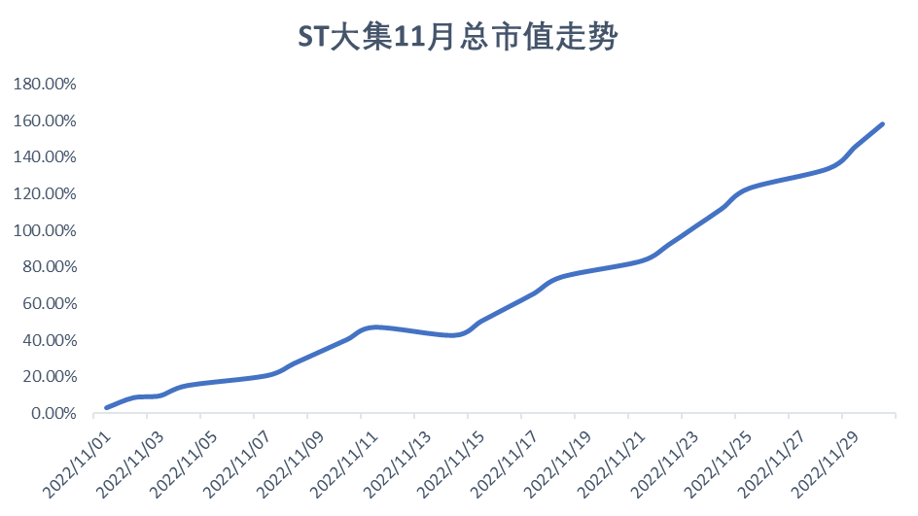
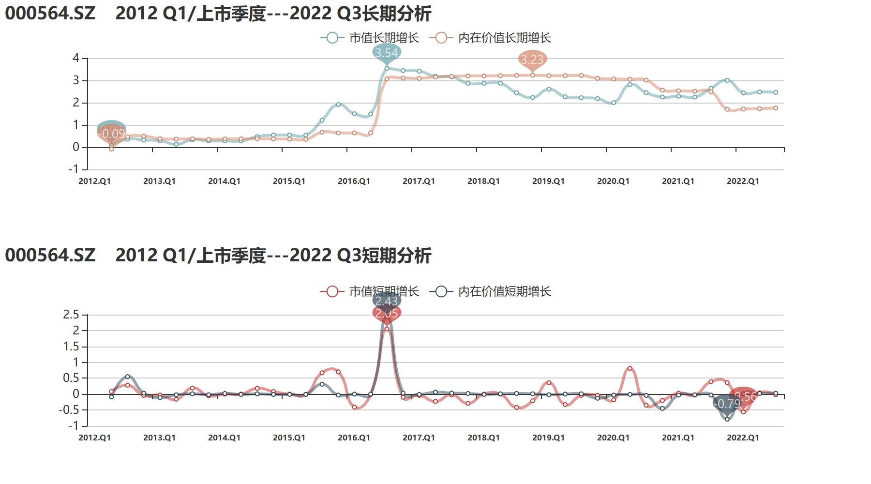
11月热门公司解读——ST大集
“惊魂19天”打赢“保壳战”
从市值来看，随着海航集团陷入危机，旗下上市公司也难幸免，ST大集的市值跌跌不休，尤其是基本面被挖空后，后续上涨反弹乏力。值得庆幸的是，公司已成功迈过退市风险区，成为A股市场在“水下”19天又重获新生的唯一案例。
从内在价值来看，ST大集彻底沦为了海航系的“棋子”，在短暂的业绩高增后陷入绝境，连年业绩亏损、资金窟窿难补。随着天价重组草草收场，公司经过艰难的重整，如今成功卸下了历史包袱，生产经营基本面回暖，胜利的曙光初现。
总之，多重利好下，ST大集惊险打赢了“保壳战”，股价强势站上1元。然而成功是阶段性的，短期风险并未完全消除，当务之急仍是尽快引进战略投资者、引导主业步入正轨、彻底解决遗留问题，才能从根本上重塑企业形象、增强投资者的信心。

Slide 19
11月股权质押比例前十
单位：%
Notes:
依旧与上月一致

Slide 20
11月控股股东累计质押数占持股比例变化
Notes:
和科达控股股东质押用于债务担保
唐人神融资需求
联泰环保用于自身生产经营需要
五洲特纸用于债权类投资
中航泰达用于出质人借款

Slide 21
11月控股股东质押比例100%公司（71家，新增1家）
*ST美尚 | ST围海 | 和晶科技 | 茂化实华 | 太龙药业
*ST日海 | ST中珠 | 和科达 | 美年健康 | 探路者
*ST雪发 | 安泰集团 | 河化股份 | 民生控股 | 唐德影视
*ST易尚 | 奥马电器 | 宏创控股 | 奇精机械 | 万里股份
*ST长方 | 奥维通信 | 鸿博股份 | 青岛金王 | 小崧股份
*ST中昌 | 宝鹰股份 | 华宏科技 | 仁东控股 | 协鑫集成
*ST紫晶 | 大富科技 | 华凯易佰 | 如意集团 | 新日恒力
ST柏龙 | 迪威迅 | 华民股份 | 莎普爱思 | 鑫科材料
ST东洋 | 返利科技 | 华西股份 | 上海钢联 | 兴民智通
ST海投 | 冠昊生物 | 江南化工 | 深天地A | 兴源环境
ST花王 | 海航控股 | 金固股份 | 神雾节能 | 亚太实业
ST康美 | 海陆重工 | 金鸿顺 | 生物谷 | 扬子新材
ST鹏博士 | 海南机场 | 锦龙股份 | 胜利股份 | 亿利洁能
ST曙光 | 海南矿业 | 精艺股份 | 四通股份 | 中润资源
 |  |  |  | 中铁装配
Notes:
增加了美年健康和和科达

Slide 22
主要券商月评
在12月，预计“新二十条”优化过程中将逐步形成常态化防控的新稳态，房地产“十六条”等稳增长政策执行过程中也将逐步形成经济弱势恢复的新稳态，新稳态渐行渐近，将夯实经济中期修复的基础；美元加息节奏拐点确立，国内货币政策集中发力，提供A股估值修复的支撑。
配置建议：建议提高仓位，均衡配置精准防控、地产产业链、全球流动性拐点三条主线
10月：看多（不符合，市场下跌）
11月：看多（符合，市场上涨）
12月：看多
内外部风险缓和之下，市场有望进一步回暖。11月以来国内疫情出现反复，成为对经济预期以及A股市场的主要抑制力量。而当下防疫措施优化下，市场对于经济的担忧有望缓解。各项“稳增长”政策也在加速落地，并有望托底经济。外部风险也在减弱，外资大幅回流。从估值、股权风险溢价来看，当前市场仍处于高性价比的底部区域。
配置建议：短期继续重点关注大消费+国企央企的修复机会。中长期，持续关注“信军医”、“新半军”、“科创”三条主线。
10月：看多（不符合，市场下跌）
11月：看多（符合，市场上涨）
12月：看多
性价比仍具吸引力，复苏预期交易仍然是市场短期的主线，流动性边际收缩对成长股和中小盘风格的压制更为明显。11月，在弱现实强预期、政策加码刺激下，市场活跃于“后疫情”与经济复苏主线，地产链防疫链、大消费等领涨，主题特征突出。12月，消息面上最需关注的，一是美国经济数据和加息幅度，二是国内中央经济工作会议。
配置建议：考虑到今年以来板块轮动加速，12 月我们建议关注:11 月大幅跑输的大安全板块(信创、半导体等。7月以来由于拥挤度过高开始调整、且目前已经消化到比较低位置、未来夏气度有望趋势性向上的赛道方向，如海风、大储、军工等。
10月：谨慎看多
（不符合，市场下跌）
11月：谨慎看多
（符合，市场上涨）
12月：谨慎看多
我们认为后续A股走势可能仍会受以下几个方面的综合影响：1）国内疫情防控政策边际优化对经济基本面的影响情况。2）地产政策从供需两侧持续加码助力行业基本面企稳修复。3）临近年底市场对政策的预期逐步升温。对A股市场未来12个月持中性偏积极看法，特别是在节奏上要重视今年底至明年一季度指数可能迎来的阶段性机遇。
配置建议：短期紧跟政策边际变化的节奏，中期偏成长
10月：谨慎看多（不符合，市场下跌）
11月：谨慎看多（符合，市场上涨）
12月：谨慎看多
Notes:
22

Slide 23
展望
11月，市场快速上行后持续高位震荡。月初在疫情政策调整相关传闻影响下，市场出现短暂反转，快速上行，两市成交突破万亿。随着11月中下旬疫情的逐步严峻，叠加三驾马车失速，经济增长面临一定的压力，投资者情绪愈加谨慎，市场整体呈现震荡格局。
在“新二十条”颁布后，疫情防控将趋于常态化，同时，多项政策也继续加码，包括房地产“十六条”等，长期来看整体市场及政策环境或将趋于稳定。但目前仍有相关因素制约着市场表现，一方面，投资者仍在观察疫情防控政策优化后，可能对市场造成的影响，比如大规模感染导致医疗资源挤兑等。另一方面，美联储12月的经济会议也备受市场关注，或将影响投资者情绪。
所以展望后市，长期来看，投资者的预期将逐步趋稳，但短期在多因素影响下，量能或难有起色，投资者情绪仍偏谨慎，市场或仍以震荡格局为主。建议投资者可以关注政策受益相关板块。

Slide 24
Pre-IPO财务顾问及财务投资
我们的财务顾问团队依托自身专业背景及资源整合优势，根据客户需要，站在客户的角度为客户的投融资、资本运作、资产及债务重组、财务管理、发展战略等活动提供的咨询、分析、方案设计等服务。包括的项目有：投资顾问、融资顾问、资本运作顾问、资产管理与债务管理顾问、企业战略咨询顾问、企业常年财务顾问等。
我们的投资团队依托自身专业背景和独特判断，根据行业发展和市场趋势，对目标企业和目标项目，进行各种形式的专业投资。财务投资包括：股权投资、固定收益投资等。
Notes:
24

Slide 25
Pre-IPO财务顾问及财务投资
上市对于企业和股东仅是发展的一个里程碑，对接资本市场后，企业和股东需要适应更高的监管要求、更完善的公司治理、更复杂的资本运作。我们针对此类需求，整合了服务资源，将财务顾问和财务投资作为载体，致力为客户提供定制化的市值管理服务。
我们的财务顾问团队依托自身专业背景及资源整合优势，根据上市公司及其股东的需要，提供投融资、资本运作、资产及债务重组、财务管理、发展战略等活动提供的咨询、分析、方案设计等服务。包括的服务有：上市公司再融资、股权激励、并购、股权融资、市值维护、战略投资等。
我们的投资团队依托自身专业背景和独特判断，根据市值管理的各项需求，设计投资结构，进行各种形式的市值管理投资。包括：并购投资、再融资投资、战略投资、固定收益投资等。
Notes:
25

